Slide 1
2020-2021 Eğitim-Öğretim Yılı Güz Dönemi Ders Kaydı Bilgilendirme Sunumu

Slide 2
TÜM ÖĞRENCİLERİMİZİN DİKKATİNE!

Slide 3
TÜM ÖĞRENCİLERİMİZİN DİKKATİNE!

Slide 4
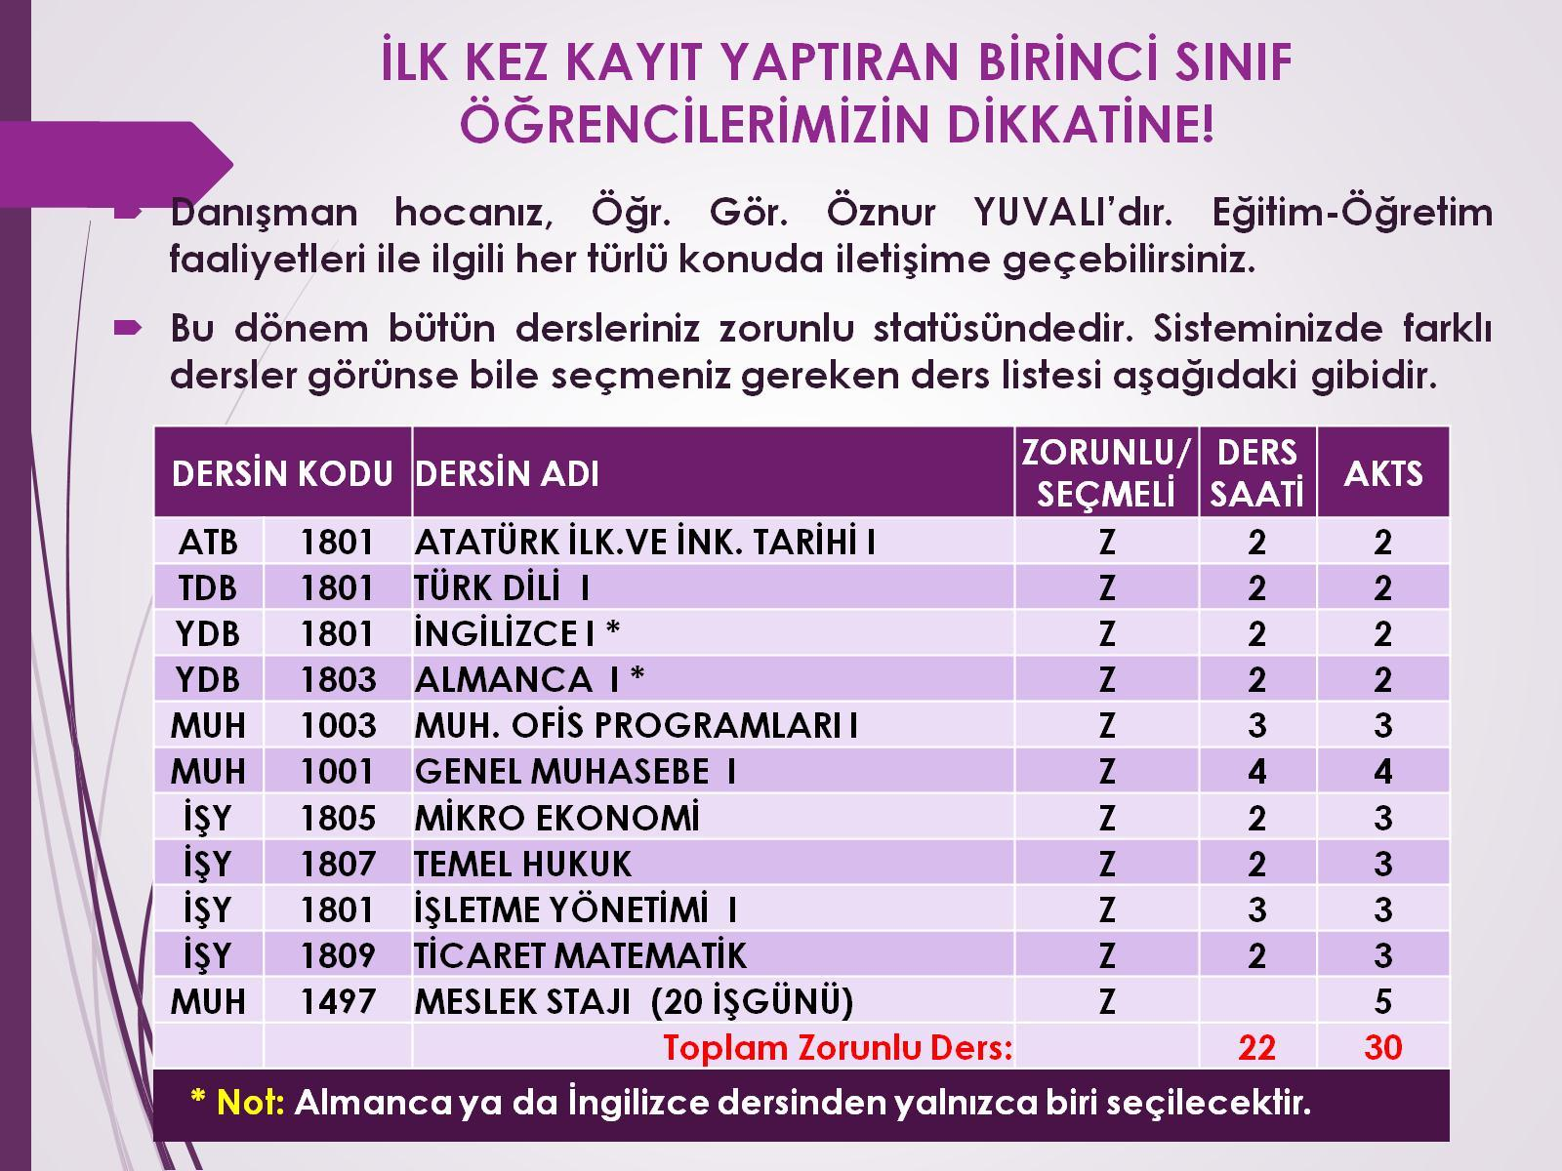
İLK KEZ KAYIT YAPTIRAN BİRİNCİ SINIF ÖĞRENCİLERİMİZİN DİKKATİNE!

Slide 5
KAYIT YENİLEYEN (İKİNCİ SINIFA GEÇEN) ÖĞRENCİLERİMİZİN DİKKATİNE

Slide 6
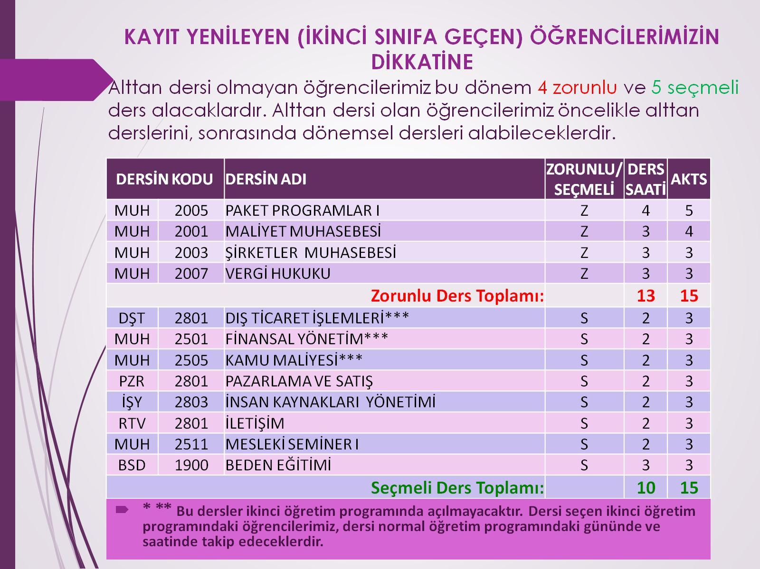
KAYIT YENİLEYEN (İKİNCİ SINIFA GEÇEN) ÖĞRENCİLERİMİZİN DİKKATİNE

